Slide 1
Kukačky a hnízdní parazitismus
Ondřej Přibyl SxAB

Slide 2
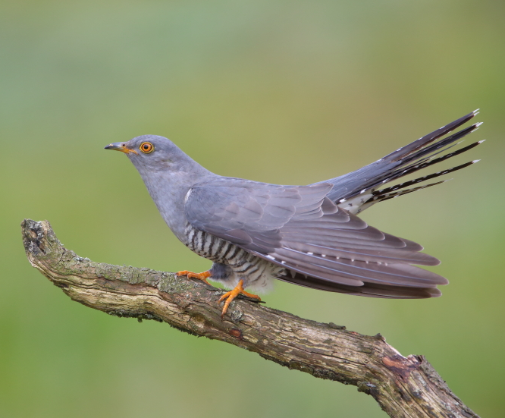
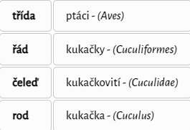
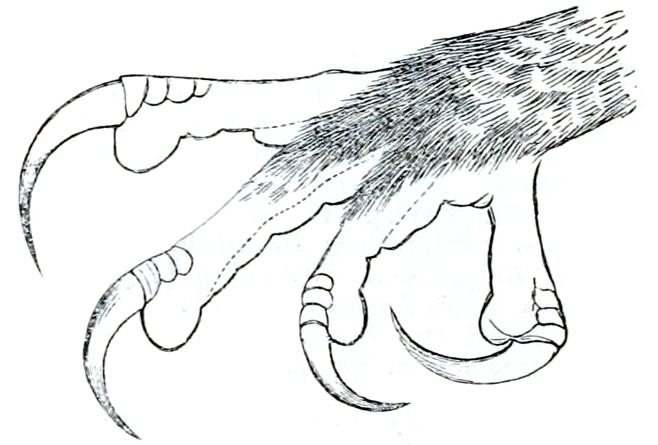
Charakteristika řádu
Řád stromových ptáků s dlouhými křídly a ocasem
Středně velký pták s podlouhlým tělem zakončeným ocasem
Velikost – zhruba 30 cm, rozpětí křídel i 60 cm
Zbarvení -> samci = modrošedí; samice hnědé občas s červeným nádechem
Na nohou – vratiprst
Krátký zobák zahnutý směrem dolů

Slide 3
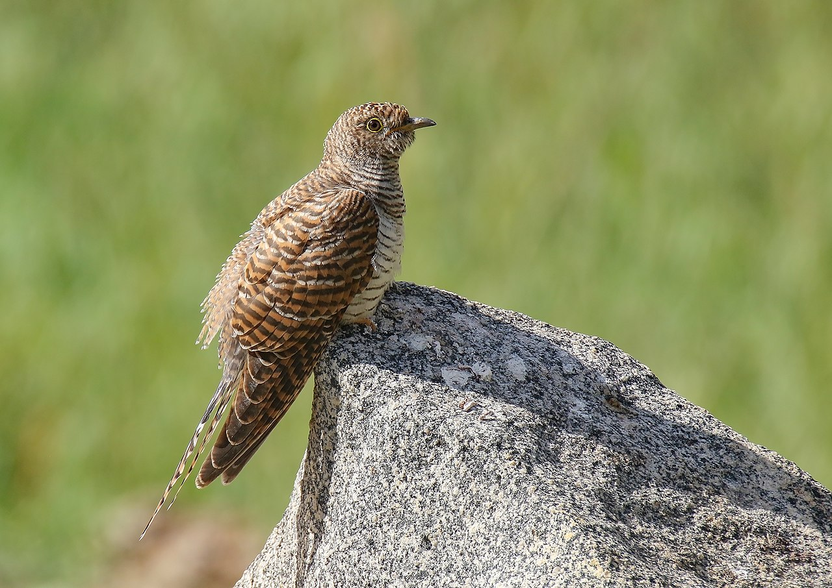
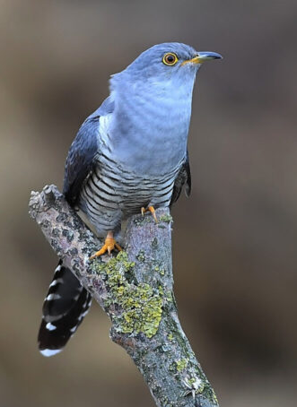
Kukačka obecná
Typická pro hnízdní parazitismus
Výskyt – Evropa, Asie a Severní Afrika
Vázaná na přítomnost hmyzožravých pěvců (hostitelů)
Hlasový projev samců tzv. kukání

Slide 4
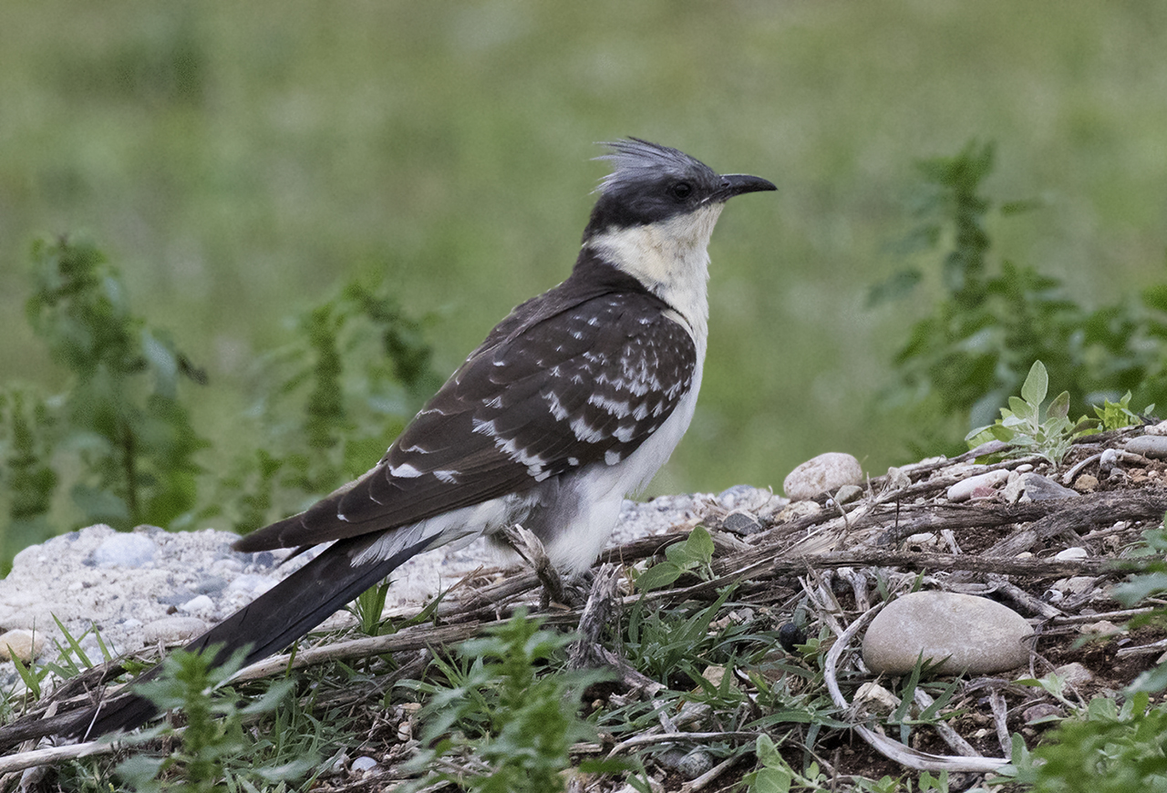
Kukačka chocholatá
Větší než kukačka obecná
Výskyt – Afrika a oblasti středomoří
Bez pohlavního dimorfismu
Potrava – pavouci a chlupaté housenky
Hnízdní parazitismus

Slide 5
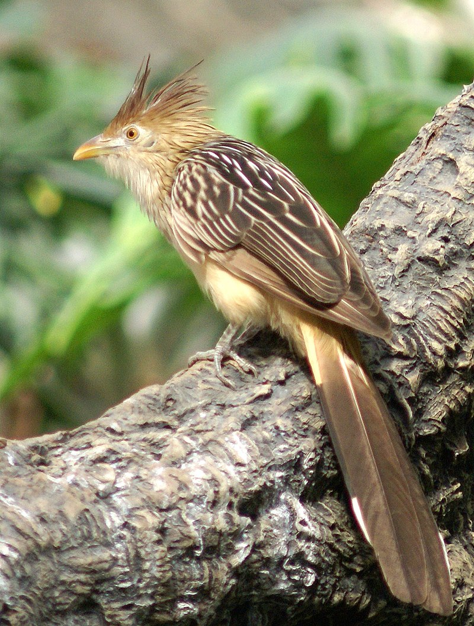
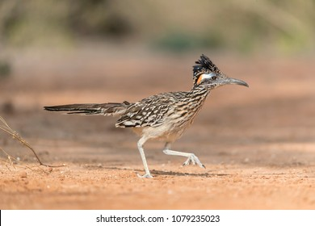
Další zástupci
kukačka kohoutí
kukačka guira

Slide 6
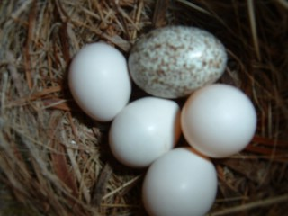
Hnízdní parazitismus
Definice = odkládaní vajec nebo mláďat tak, aby je vychoval jedinec, který není rodičem, obvykle příslušník jiného druhu
Účelová rozmnožovací strategie
Praví rodiče nechají potomka u někoho jiného – bez odpovědnosti, výchovy a krmení
Strategie pouze 1 % ptáků – nejtypičtěji kukačky obecné
Objevuje se i u dalších živočichů např.: vlaštovky obecné, včely medonosné nebo u mravenců

Slide 7
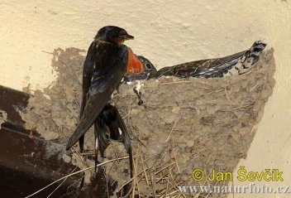
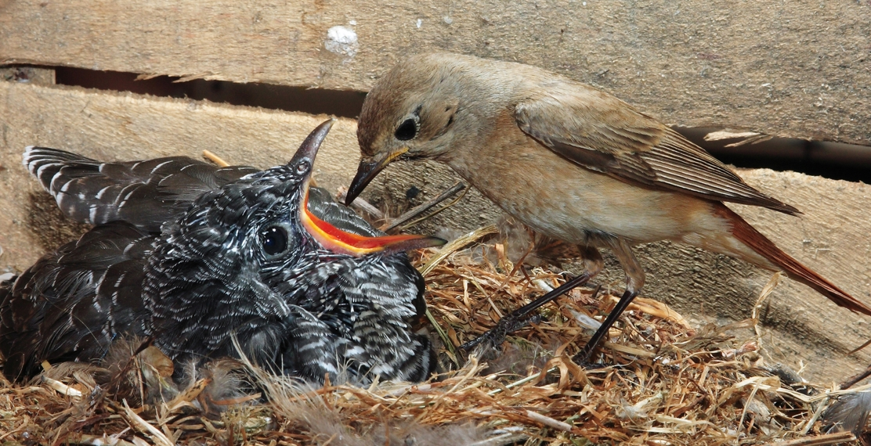
Obrázky
Kukačka v hnízdě vlaštovky
Kukačka v hnízdě Rehka Zahradního

Slide 8
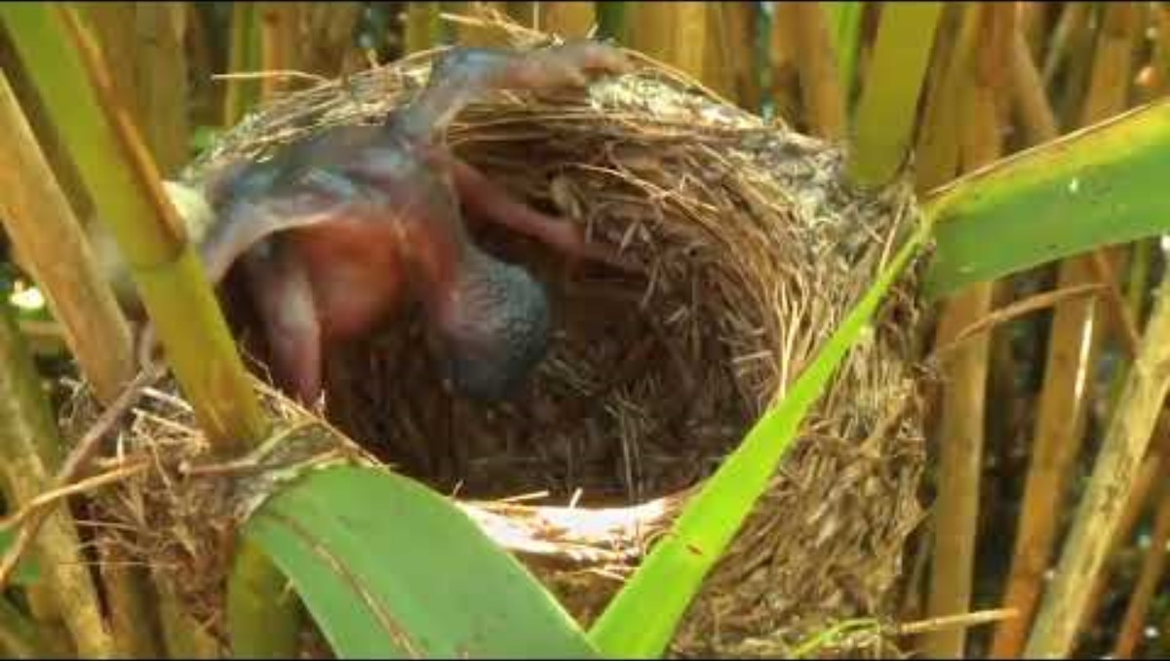
Video

Slide 9
Děkuji za pozornost

Slide 10
Zdroje
https://cs.wikipedia.org/wiki/Kuka%C4%8Dky
https://cs.wikipedia.org/wiki/Kuka%C4%8Dka_guira
https://cs.wikipedia.org/wiki/Kuka%C4%8Dka_kohout%C3%AD
https://www.prirodovedci.cz/zeptejte-se-prirodovedcu/5344
https://springalive.net/cs/species/kukacka
https://www.priroda.cz/clanky.php?detail=1170
https://cs.wikipedia.org/wiki/Vratiprst
https://cs.wikipedia.org/wiki/Kuka%C4%8Dka_obecn%C3%A1
https://cs.wikipedia.org/wiki/Kuka%C4%8Dka_chocholat%C3%A1
https://www.priroda.cz/clanky.php?detail=1499
https://rf-hobby.cz/clanek/mazane-kukacky-s-mafianskymi-praktikami/

Slide 11
Zdroje obrázků
https://upload.wikimedia.org/wikipedia/commons/thumb/9/9e/Guira_guira.jpg/800px-Guira_guira.jpg
https://www.shutterstock.com/image-photo/greater-roadrunner-texas-desert-260nw-1079235023.jpg
https://upload.wikimedia.org/wikipedia/commons/4/4d/Common_Cuckoo_by_Mike_McKenzie.jpg
https://upload.wikimedia.org/wikipedia/commons/7/74/CBBM02_242.png
https://upload.wikimedia.org/wikipedia/commons/d/de/Clamator_glandarius_-_Great_Spotted_Cuckoo.jpg
https://avifauna.cz/wp-content/uploads/2021/03/95310171_2907684302653725_8176380033678442496_o.jpg
https://upload.wikimedia.org/wikipedia/commons/thumb/1/13/Common_Cuckoo_%28Cuculus_canorus%29_%2843147224060%29.jpg/1280px-Common_Cuckoo_%28Cuculus_canorus%29_%2843147224060%29.jpg
https://rf-hobby.cz/wp-content/uploads/kuku.jpg

